Slide 1
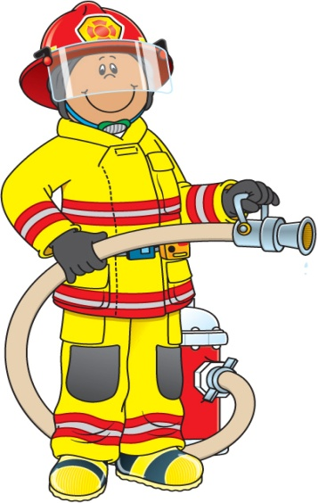
El
libro
importante
acerca de
Bienes
y
Servicios
App. F

Slide 2
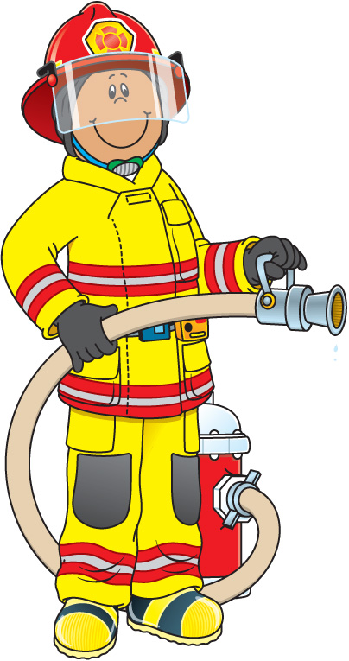
Lo importante de los
bomberos es que apagan
incendios.
Ellos brindan un servicio.

Slide 3
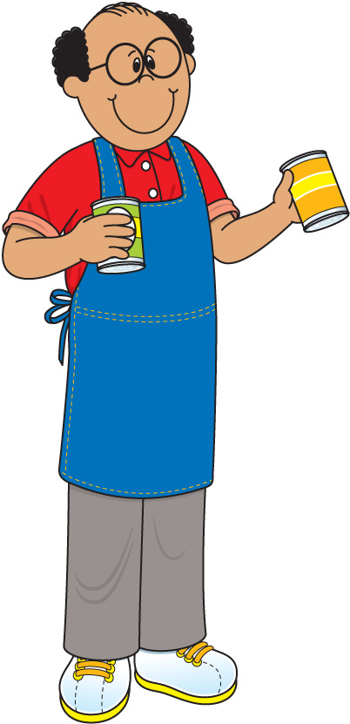
Lo importante de los
tenderos es que venden
comida.
Ellos brindan bienes.

Slide 4
Lo importante de los policías es que nos mantienen seguros.
Ellos brindan un servicio.

Slide 5
Lo importante de los vendedores de periódicos es que nos traen nuestro periódico.
Ellos brindan bienes.

Slide 6
Lo importante de los
doctores es que nos
mantienen saludables.
Ellos brindan un servicio.

Slide 7
Lo importante de los
panaderos es que nos
proveen galletas y pasteles.
Ellos brindan bienes.

Slide 8
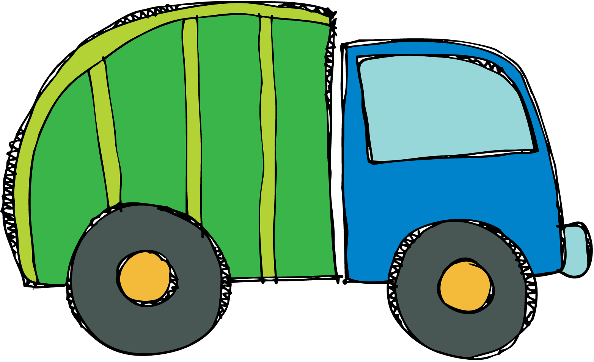
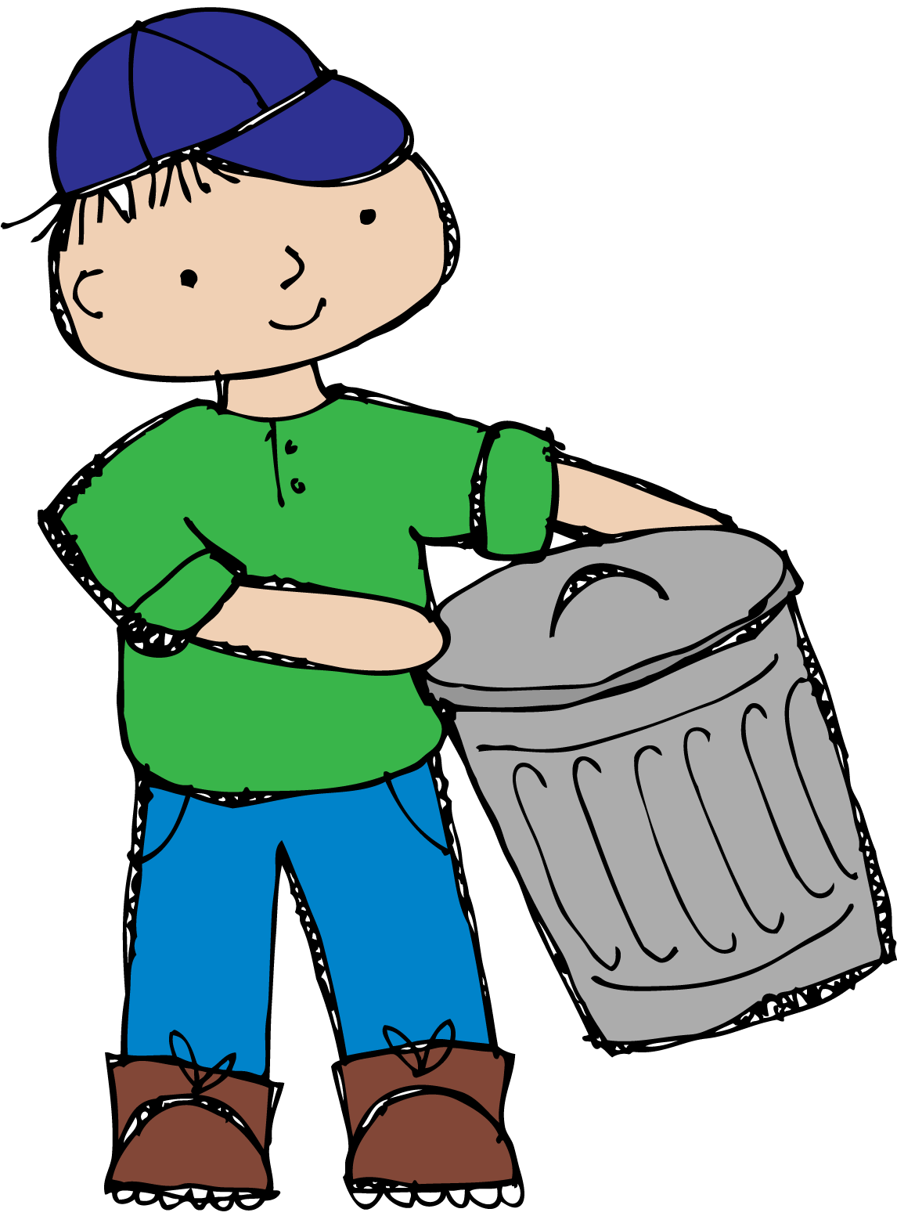
Lo importante de los recolectores de basura es que se llevan nuestra basura.
Ellos brindan un servicio.

Slide 9
Lo importante de los
campesinos es que cultivan nuestra comida.
Ellos brindan bienes.

Slide 10
¡Lo importante de los
inventores es que inventan muchas cosas!
Ellos brindan bienes.

Slide 11
Lo importante es que tú puedes hacer cualquier cosa.
¿Vas a brindar bienes o servicios?

